Slide 1
WIELKIE WYNALAZKI
XIX wieku

Slide 2
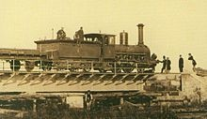
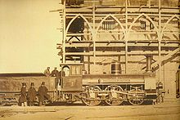
Lokomotywa parowa
Lokomotywa parowa (również parowóz) – lokomotywa napędzana silnikami parowymi. Para pochodzi z kotła opalanego najczęściej węglem.
Pierwszą lokomotywę parową zbudował w 1804 roku Richard Trevithick. Za wynalazcę współczesnej lokomotywy parowej uważa się George’a Stephensona. Jego parowóz Rakieta (Rocket) z 1829 r. stał się pierwowzorem wszystkich dalszych konstrukcji.

Slide 3
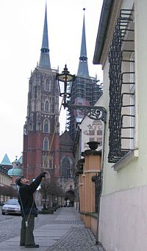
Latarnia uliczna
Latarnia uliczna – źródło światła w oprawie oświetleniowej wraz z konstrukcją ją podtrzymującą (słupem, wysięgnikiem lub przewieszką), mające za zadanie oświetlać ulice, chodniki i drogi (także alejki w parkach) w warunkach niedostatecznej widoczności – przede wszystkim nocą, ale także w czasie mgły, obfitych opadów atmosferycznych, silnego zachmurzenia itp. – w miejscach, gdzie przebywać może wiele osób lub pojazdów.

Slide 4
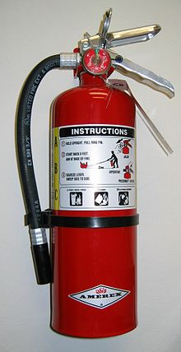
Gaśnica
Gaśnica to urządzenie (najczęściej przenośne) służące do gaszenia pożarów. Mniejsze gaśnice stosuje się w samochodach, większe w obiektach publicznych i przemysłowych. Istnieją także agregaty gaśnicze złożone z jednej lub większej liczby dużych gaśnic zaopatrzonych we wspólną dyszę i umieszczonych na dwukołowym podwoziu.

Slide 5
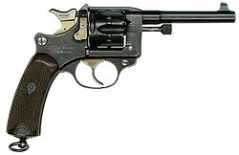
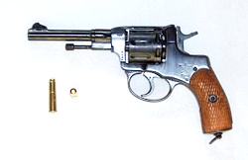
Rewolwer
Rewolwer – wielostrzałowa broń powtarzalna (nieautomatyczna, krótka, bardzo rzadkie są konstrukcje rewolwerów samopowtarzalnych), w której funkcję magazynka niewymiennego (magazynu) spełnia obrotowy bęben z kilkoma komorami nabojowymi (zwykle sześcioma).
Pierwsza udana konstrukcja rewolweru autorstwa Colta umożliwiała obrót i ustalenie bębna we właściwej pozycji poprzez odciągnięcie kurka. W wyniku obrotu bębna wokół osi równoległej do osi lufy, poszczególne komory nabojowe (z nabojami) ustawiają się kolejno na przedłużeniu osi lufy. Po odpaleniu spłonki naboju za pomocą kurka, pocisk opuszcza komorę nabojową w bębnie, przedostając się do lufy i następnie wylatując z niej.

Slide 6
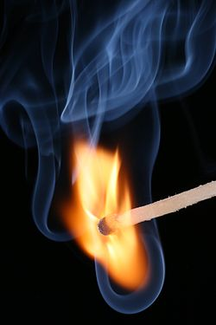
Zapałka
Zapałka – służący do rozpalania ognia, specjalnie w tym celu przygotowany patyczek z drewna (rzadziej – pasków tektury), dodatkowo nasączony w całości lub części substancją ułatwiającą spalanie i na jednym końcu pokryty masą ulegającą zapłonowi wskutek tarcia; końcówka taka nazywana jest główką (lub łebkiem) zapałki.

Slide 7
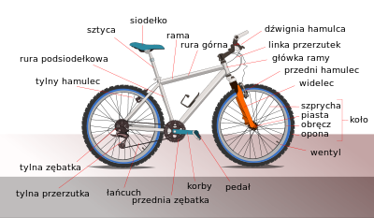
Rower
Rower – jedno- lub wielośladowy pojazd drogowy napędzany siłą mięśni poruszających się nim osób za pomocą przekładni mechanicznej, wprawianej w ruch (najczęściej) nogami.
Pierwotnie nosił nazwę welocyped oraz bicykl i podobnie nazywany jest w większości nowożytnych języków europejskich. Obecna polska nazwa pochodzi od brytyjskiej firmy Rover, która dawniej produkowała rowery.

Slide 8
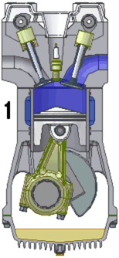
Silnik spalinowy
Silnik spalinowy – silnik wykorzystujący sprężanie i rozprężanie czynnika termodynamicznego (gazu) do wytworzenia momentu obrotowego lub siły. Sprężany jest gaz „zimny”, a rozprężany – „gorący”. Do sprężenia gazu zimnego zużywana jest mniejsza ilość energii mechanicznej niż uzyskuje się z rozprężania. Z tego powodu energia uzyskana z rozprężania zużywana jest do sprężania gazu i do napędu dowolnej maszyny. Gorący gaz uzyskuje się w wyniku spalenia paliwa, stąd nazwa: silnik spalinowy.

Slide 9
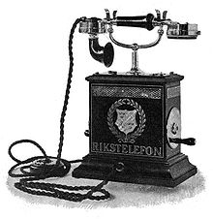
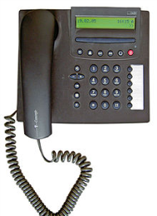
Telefon
Telefon – urządzenie końcowe dołączane do zakończenia łącza telefonicznego.
Za wynalazcę telefonu uważa się Aleksandra Bella, który pierwszy opatentował ten wynalazek, lecz koncepcja narodziła się wcześniej. Jedno z pierwszych urządzeń skonstruował Antonio Meucci. Kiedy jego żona zachorowała, Meucci skonstruował telefon, dzięki któremu kobieta mogła z domu porozumiewać się z warsztatem. Później Włoch zmodernizował wynalazek tak, by można było się nim porozumiewać na znaczną odległość. Nie było go jednak stać na opłacenie patentu. Podobnych prób dokonywał także Niemiec Philipp Reis.

Slide 10
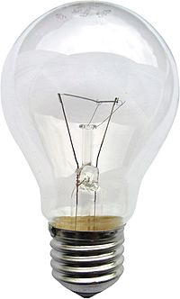
Żarówka
Żarówka, lampa żarowa – elektryczne źródło światła, w którym ciałem świecącym jest włókno wykonane z trudno topliwego materiału (pierwotnie grafit, obecnie wolfram). Drut wolframowy jest umieszczony w szklanej bańce wypełnionej mieszaniną gazów szlachetnych (np. argon z 10-procentową domieszką azotu). Włókno osiąga temperaturę ok. 2500–3000 K na skutek przepływu prądu elektrycznego. Wynalazek powstał w połowie XIX w.

Slide 11
THE END
Przygotowali
Bartłomiej Oszust
i
Jakub Czajka

